Slide 2
本章架構
1-1 總體經濟的變化
1-2 微型企業的發展與困境
1-3 創業前的自我評估
1-4 創業的方向

Slide 3
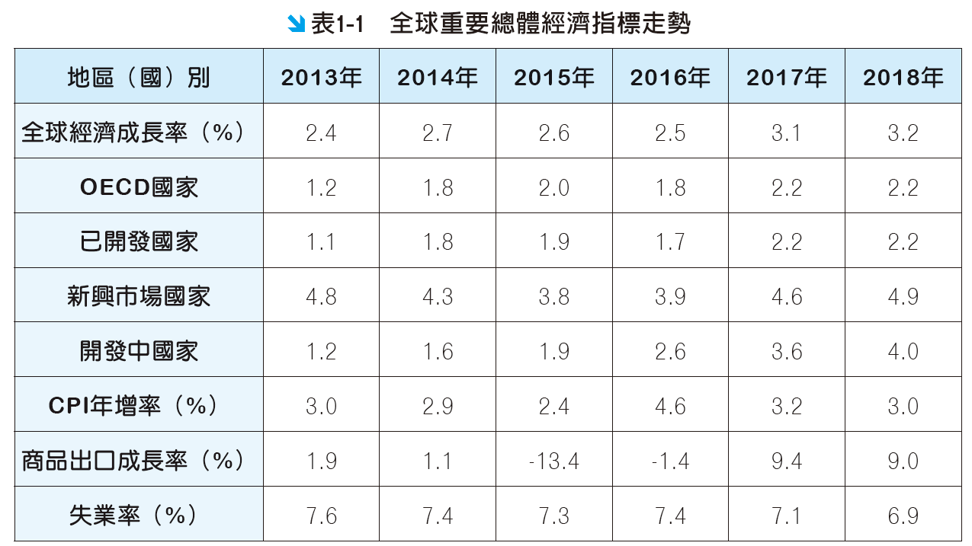
1-1 總體經濟的變化
  根據HIS在2016年6月出版之全球前瞻顯示，2015年全球經濟成長率為2.6%，略低於2014年的2.7%。

Slide 4
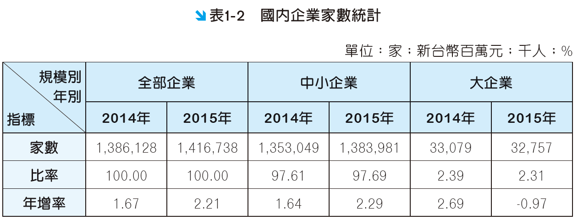
  2015年臺灣總企業家數約142萬家，中小企業超過138萬家，占全體企業家數的97.69%，較2014年增加2.3%，大企業3萬餘家，僅占不到3%，且較2014年減少約1%，顯見國內企業仍以中小企業為主體。

Slide 5

  國內的中小企業仍以經營服務業為主，近年來大約都在80%左右，在2010年之後，服務業部門占整體中小企業家數的比率，逐年微幅遞減的趨勢。

Slide 6
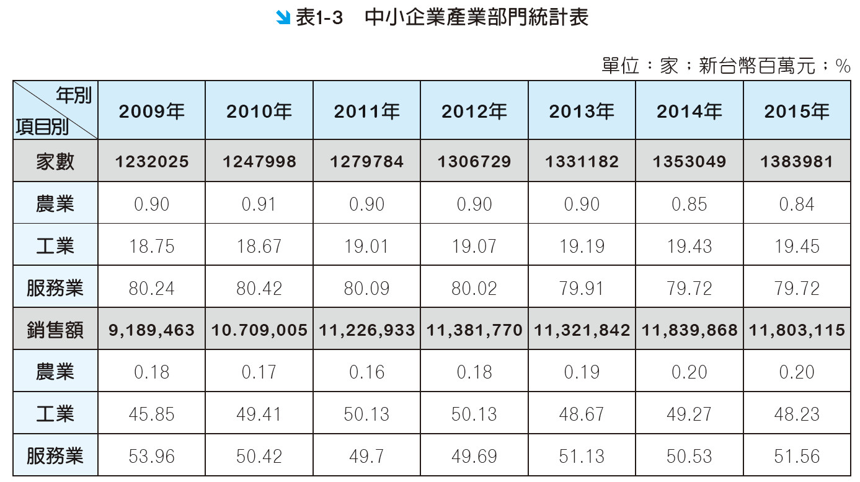

Slide 7
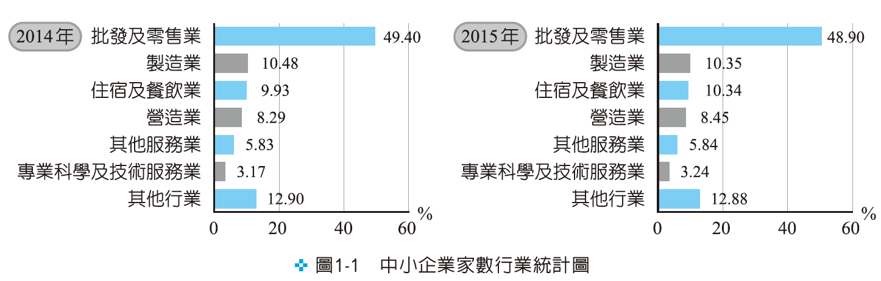
  2015年中小企業以經營批發及零售業家數最多，相較於2014年略降0.50%。其次為住宿及餐飲業占10.35% 。

Slide 8

1-2 微型企業的發展與困境
1-2-1 微型企業的定義
  微型企業的概念始於1970年代，主要是當時開發中國家為減低貧困，及改善弱勢族群生活所輔導之創業類型，1980年至1990年初期，開發中國家推動微型企業的目的，也是在減少貧窮，以農業為主。1990年以後，微型企業漸漸成熟，營運範圍含蓋製造、零售、服務業。

Slide 9

  美國AEO組織（The Association for Enterprise Opportunity, AEO）對微型企業的定義為5人以下或資本額35,000美元以下的企業。亞太經合會（Asia-Pacific Economic Cooperation, APEC）定義員工人數在5人以下者為微型企業。日本則定義製造業20人以下、商業服務業5人以下為微型企業。

Slide 10
  聯合國國際勞工組織認為自僱型工作者及低於10人的事業體才是微型企業，經濟合作發展組織（Organization for Economic Cooperation and Development, OECD）則是定義員工人數在20人以下的事業組織才是微型企業，英國及歐盟都是以10人以下的事業體為微型企業。
  國內只有定義中小企業，中小企業處頒佈的中小企業認定標準第三條則說明中小企業經常僱用員工數未滿5人的事業稱小規模企業。

Slide 11
1-2-2 微型企業的特性
    1. 受限於各種資源配置，在經營上無法打組織戰。
    2. 受限於規模及產能，以內需市場為主，行銷方式也只能透過個人的人脈關係，以口碑行銷的方式。
    3. 在創新方面，企業主大多對於所提供的產品或服務，具有獨特的研發創新想法與專業能力，企業經營模式以現金交易為主。

Slide 12


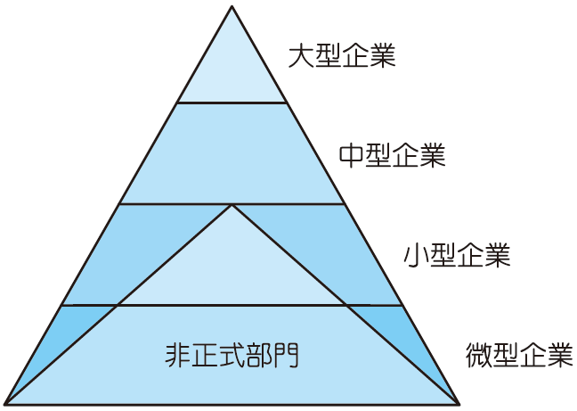



1-2-3 微型企業面臨的困境
圖1-2 企業分類架構圖

Slide 13

1-3 創業前的自我評估
1-3-1 創業前的自我盤點
  創業（entrepreneurship）原文意思是承擔（undertake）之意。台灣創業年齡傾向兩級化，其中一群創業者年齡約在25至45歲，另外還有一些則是中年失業者透過創業開創第二春。

Slide 14
  在創業前，創業者都應該先問問自己以下幾個問題：
1. 很有責任感，說到做到
2. 可以承受失敗的風險
3. 很喜歡與人為善、幫助別人
5. 善於控制重點與進度
6. 能夠接受別人的意見
7. 是一個樂觀的人

Slide 15
8. 熱愛工作
9. 喜歡工作有彈性與創意
10. 有目標導向並努力以赴
11. 有創業資金
12. 親朋好友予以支持
13. 創業的行業是流行產業，還是趨勢產業，
至少要有兩年好光景才可投入

Slide 16

  以上這13個問題，如果肯定的答案愈多，那表示您的創業之路可能相對會走得比較順。

Slide 17
  創業者會投入創業的原因可以分為4大因素：
正面推力
正面拉力
轉換
軌道
負面壓力

Slide 18
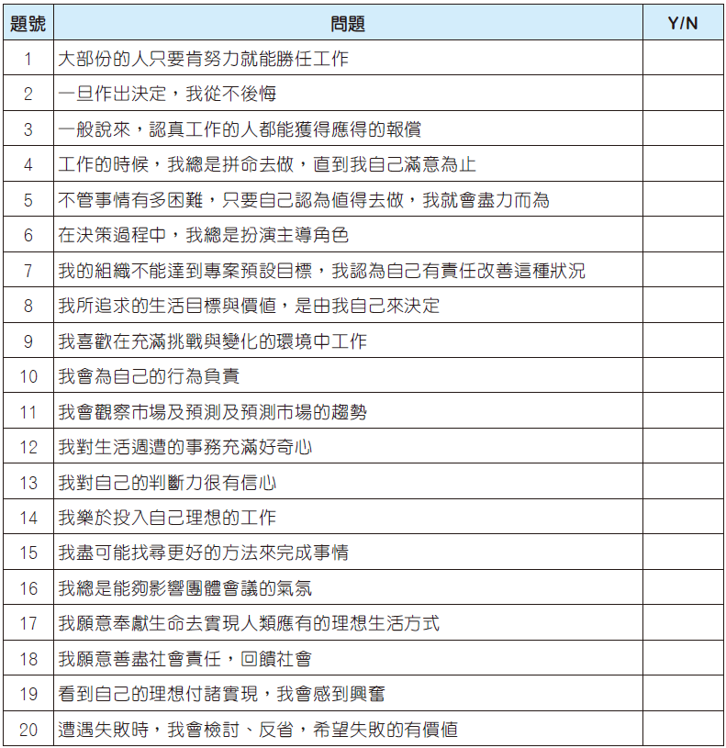
表1-4 創業適性量表

Slide 19
  1-5分：你稍欠缺創業家的性格，建議先認識自
  己、強化自我管理，對就業或創業來
  說，都是好事。
  6-10分：雖然不一定是天生的老闆，但透過探索 外在機會，從尋找好點子開始也能成
  功。

Slide 20
  11-15分：你應該具有創業的潛力，付諸行動前
  可以先參加相關課程，聽取顧問或其
  他創業者的建言。
  15-20分：你顯然有創業者的特質，提醒你善用
  資源、穩紮穩打，你就是未來的創業
  之星。

Slide 21
1-3-2 創業前的環境評估
一、硬體的規劃
門店或辦公室裝潢
企業
資訊化
營運成本與費用

Slide 22
二、營運制度規劃
企業形象
企業管理制度
企業營運制度

Slide 23
1-4 創業的方向
1-4-1 行業別
零售業
批發業
製造業
服務業

Slide 24
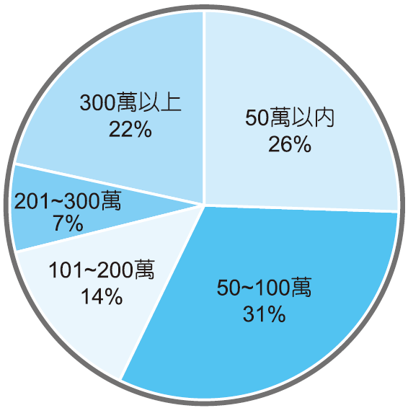
1-4-2 新的創業趨勢
圖1-3 創業所需資金統計

Slide 25
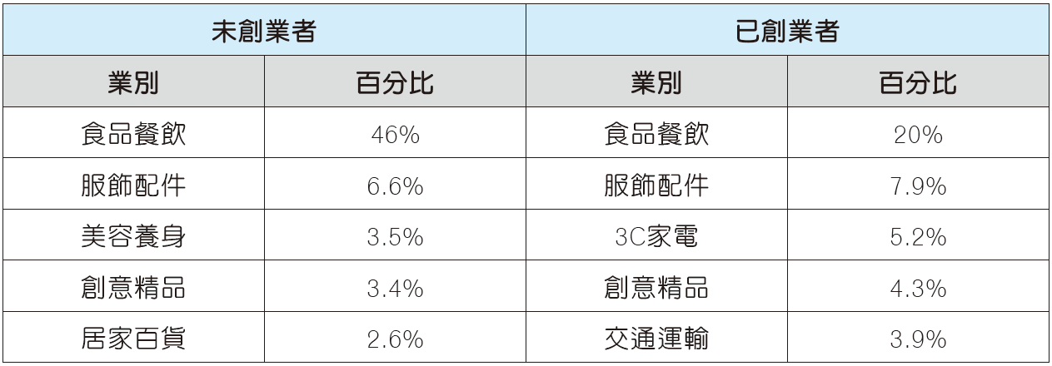
表1-5 創業業別統計

Slide 26
  熱門的微型創業模式，可歸納為：
加盟
零售
時尚
寵物
DIY
外包
創意
知識

